Slide 1

Desenvolvedores:
Gabriel Freitas de Oliveira
Helberth Alencar Diniz Martins
Keren Hapuque Freitas Alves
Vitoria Lorrayne Dos Santos Soares
Vitor Hugo Miranda Da Silva
Professor: Hugo Bastos de Paula

Slide 2


umário
Introdução
Objetivos
Desenvolvimento
User Flow
Projeto do Sistema
Usuários
Requisitos
Tecnologias
Testes

Slide 3
Definição do Problema
Compras por impulso, falta de planejamento financeiro, subestimar pequenos gastos são só algumas das péssimas atitudes que alimentam esta realidade, mais de um terço das pessoas têm mais dívidas de cartão de crédito do que popança de emergência. Os efeitos destes hábitos estão mais do que evidentes: um ciclo vicioso de dívidas.

Slide 4
Objetivo
Objetivo
Criar um site focado em gerenciamento de gastos, que busca trazer de uma forma clara, simples e objetiva, um método de controle financeiro para todos aqueles que se interessem em sair desta "roda gigante" de gastos desenfreados.

Slide 5
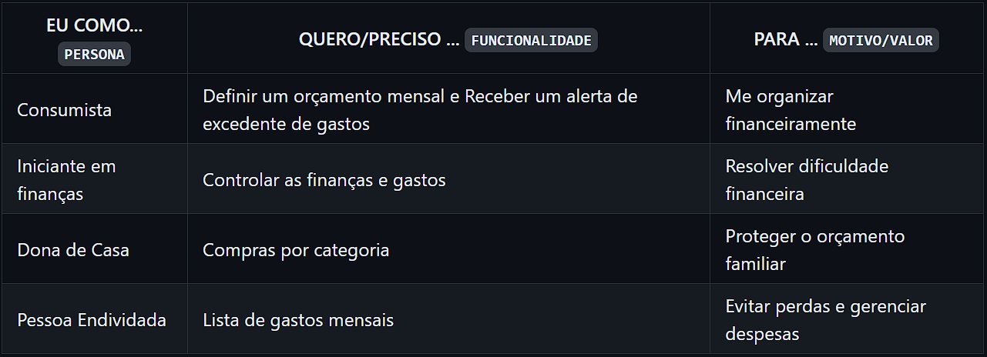
Objetivo
Perfi de Usuário

Slide 6
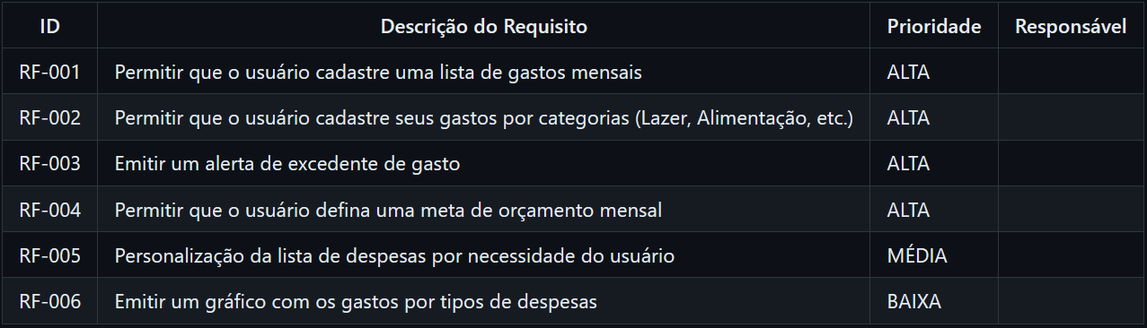
Requi itos Funcionai :
Requisito Funcionai

Slide 7
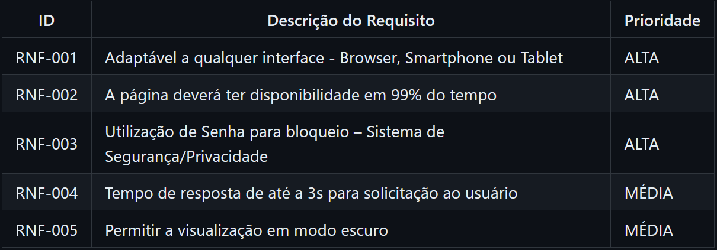
Requi itos não Funcionai :
Requisito não Funcionai

Slide 8

T
Tecnologia Utilizada
O desenvolvimento deste projeto foi realizado nas seguintes tecnologias: CSS – HTML5 – JavaScript
O armazenamento dos dados foram feitos no Localstorage e no Json-Server

Slide 9
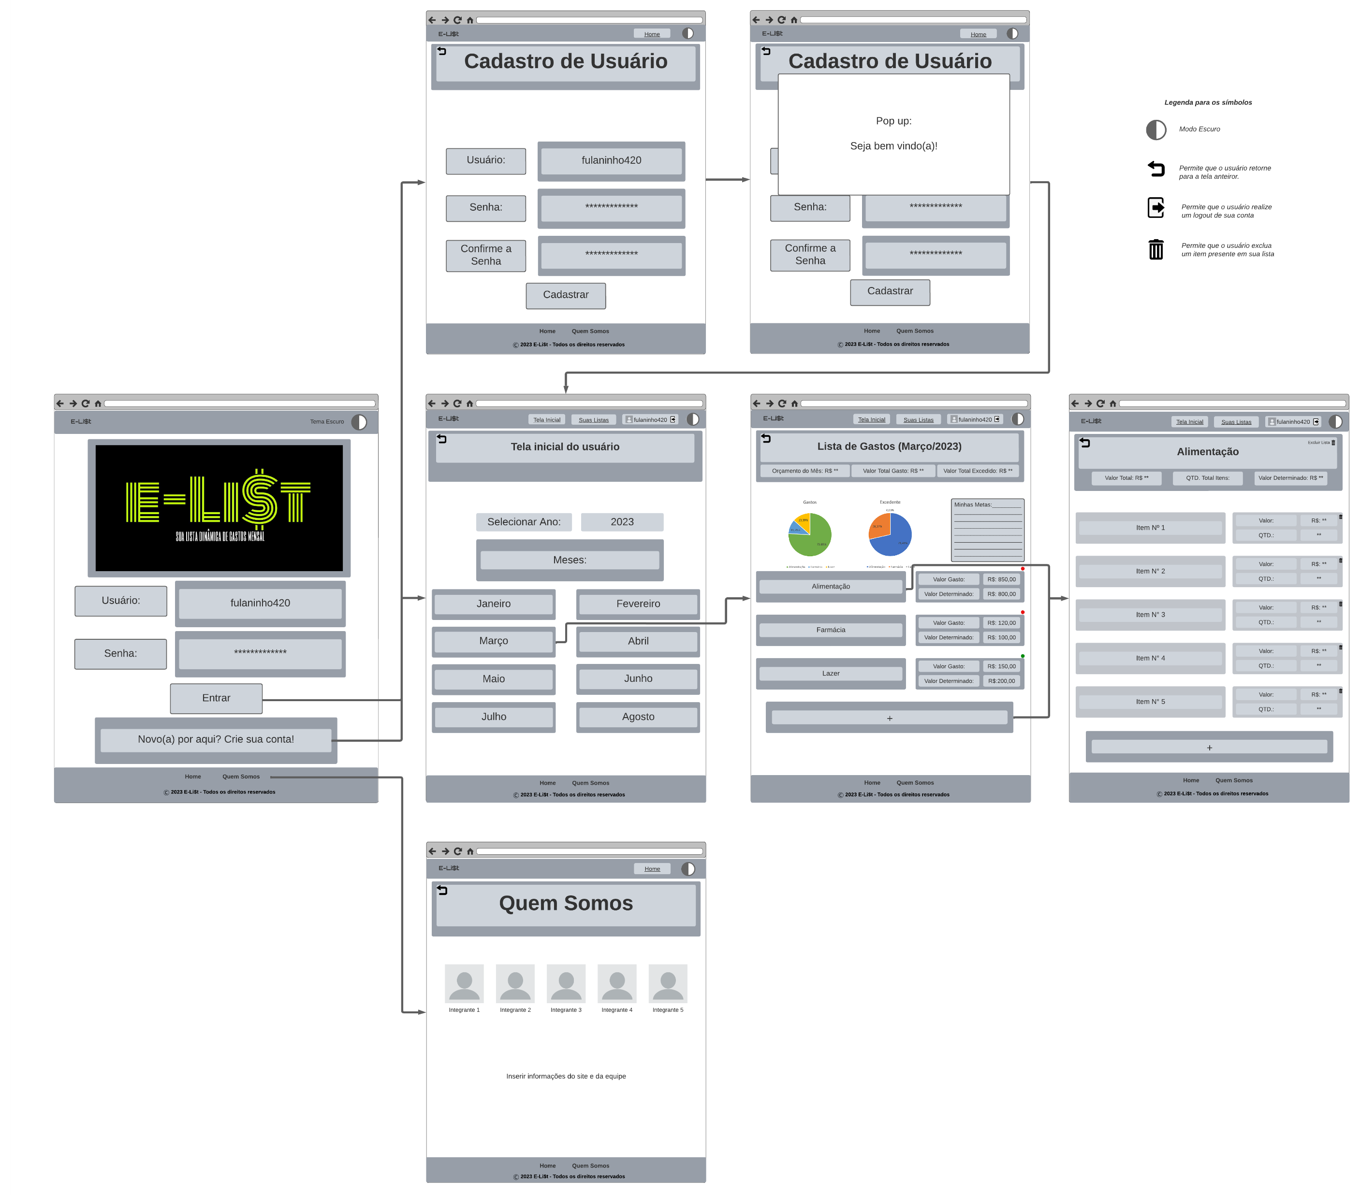
T
U er Flow

Slide 10
T
Teste
Os testes de software provaram o bom funcionamento dos requisitos funcionais e não funcionais do site. Todos os tópicos que foram listados na etapa de planejamento alcançaram excelentes resultados. Como pontos fortes podemos citar:
• Boa fluidez das páginas.
• Design intuitivo e simples.
• Tempo de resposta das solicitações.

Slide 11

Vamos a demonstração dos testes...

